Slide 1
Login com SharedPreferences

Slide 2
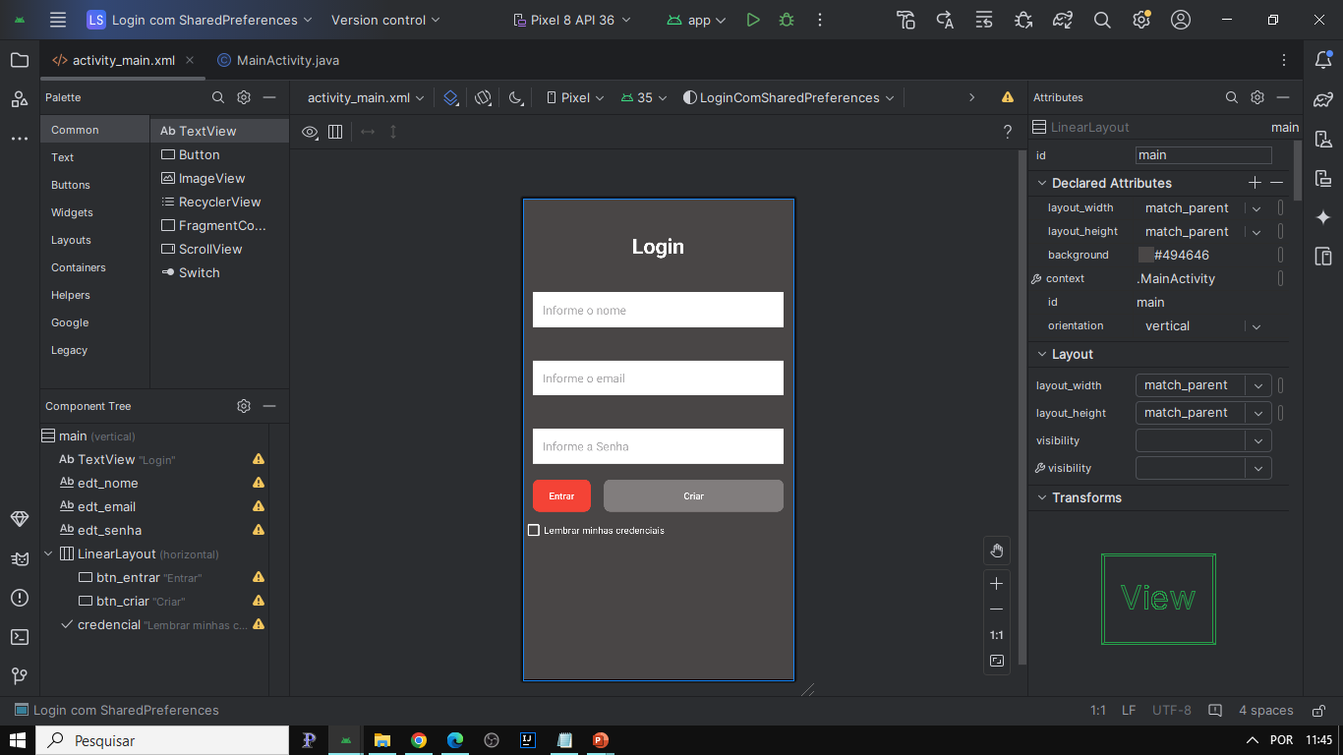
Primeiro Passo, vamos criar um layout para receber o login.
Podemos usar o constraintLayout ou o LinearLayout

Slide 3
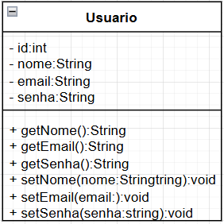
Uma classe tem atrigutos e métodos.
Uma classe usuário pode ser descrita nesse modelo.
Atributos são as características do usuário
Metodos são as acoes do usuário.
Aqui os atributos são declarados private e os métodos public para serem acessados qualquer arquivo.
O método get retorna o valor de um atributo, por isso sempre tem o tipo do atributo que vai retornar.
O método set recebe um parâmetro e grava esse parâmetro no atributo

Slide 4
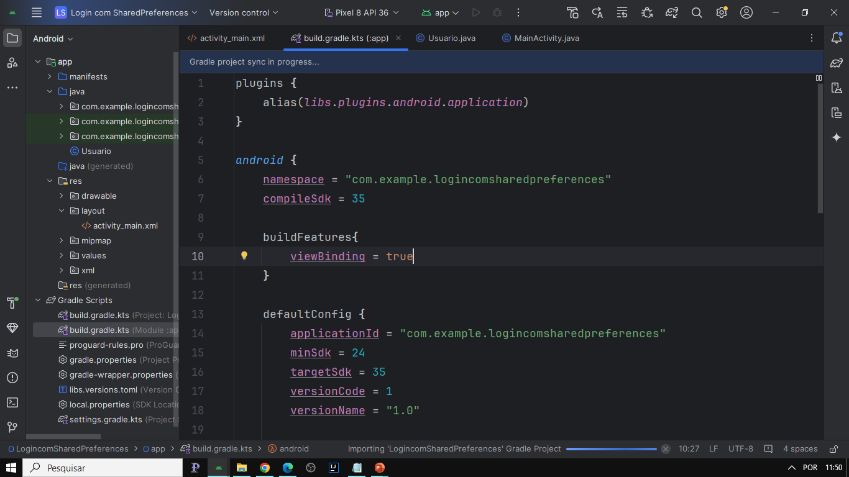
Temos que criar o vinculo entre o layout e o código.Para isso tem dois métodos:
1 - abrir o arquivo gradle.app e dentro da tag android colocar os comandos do buildFeatures.
Isso cria uma classe com todos os elementos da tela.
2 - criar o vinculo elemento por elemento que é o que vamos usar.

Slide 5
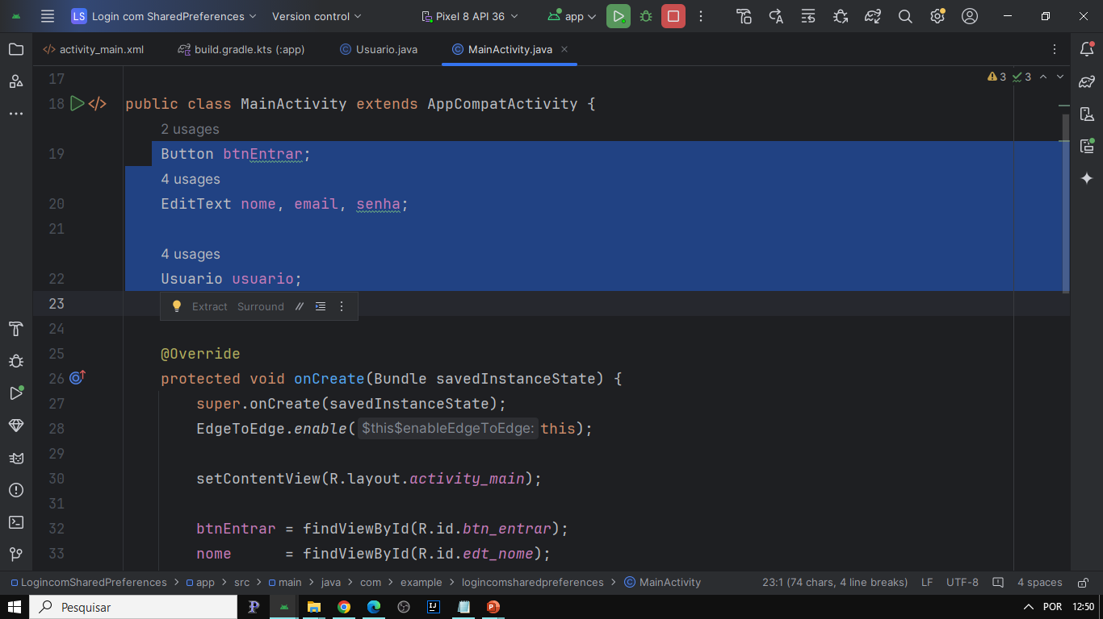
Na MainActivity, vamos declarar um botão e os EditText .
Vou aproveitar e declarar também um usuario

Slide 6
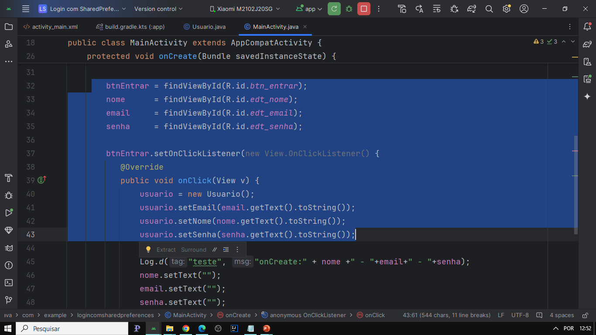
Vamos usar o método findViewById para ligar o layout ao código, instanciar um usuário e pegar os dados do formulário e salvar no objeto usuário.
Para usar esse método, declaramos as classes dos elementos e ligamos essas classes aos elementos do layout pelo método findViewById()

Slide 7
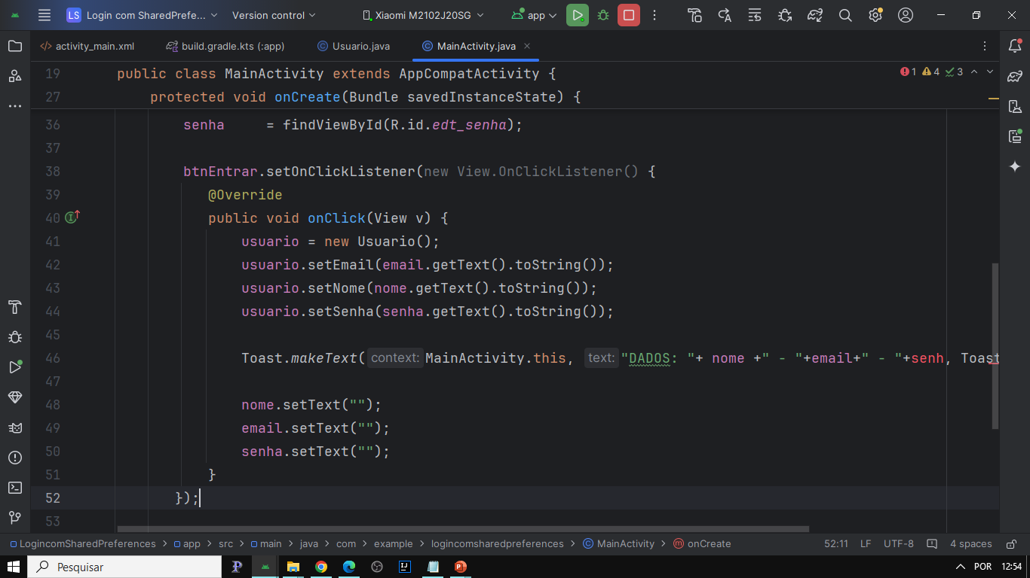
Pra testar, vamos criar um toast com os dados aqui, depois limpar os campos.
Ate aqui a gente já sabe. Vamos agora salvar esses dados em um arquivo temporário SharedPreferences

Slide 8
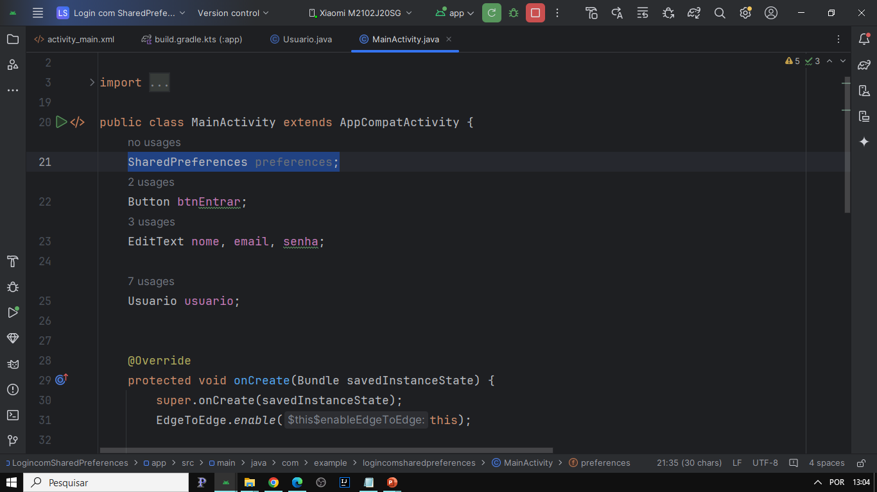
Para isso, a primeira coisa que vou fazer aqui em cima é declarar um SharedPreferences.
Ele é responsável por criar um arquivo dentro da pasta do sistema.

Slide 9
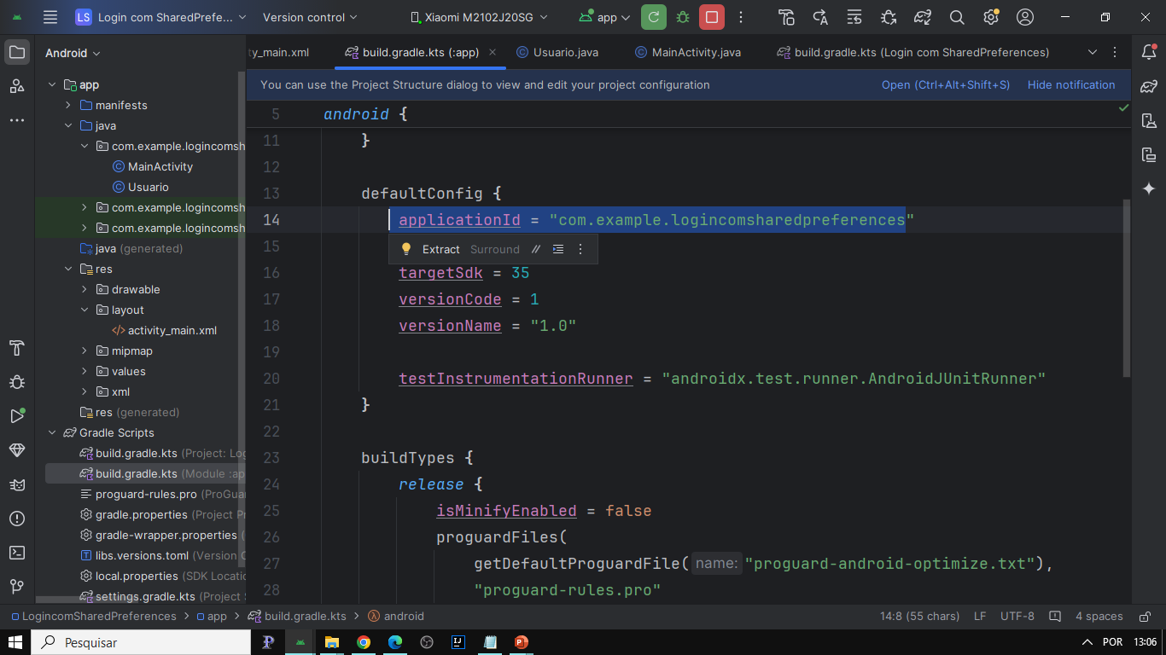
A pasta do sistema é onde o aplicativo sera armazenado. Para saber onde esta essa pasta, vamos em gradle, e pegamos o applicationId; La ele mostra o local do aplicativo.

Slide 10
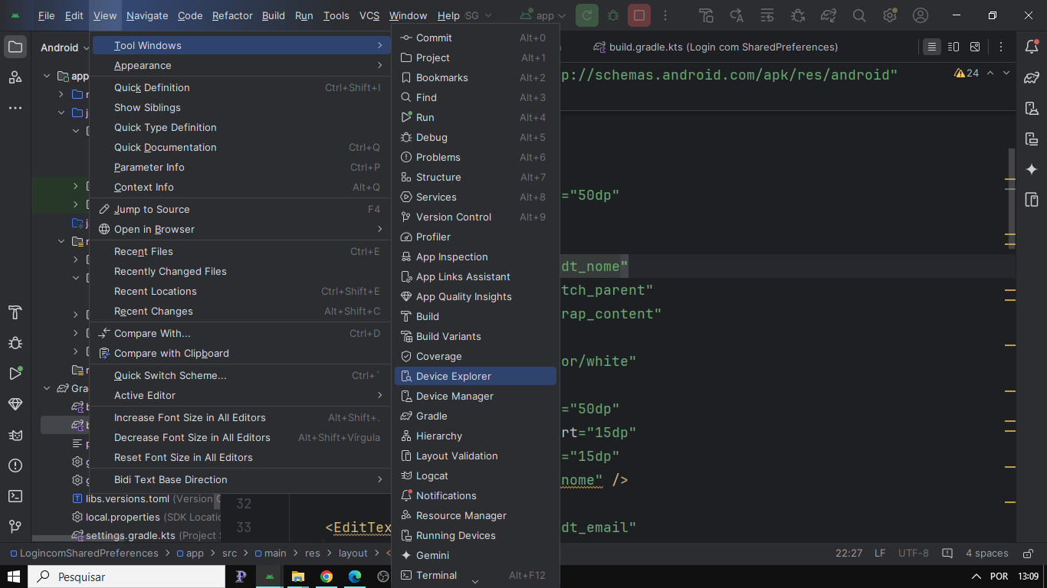
Se não aparecer o icone do device explorer, va para view, tools Windows e device explorer

Slide 11
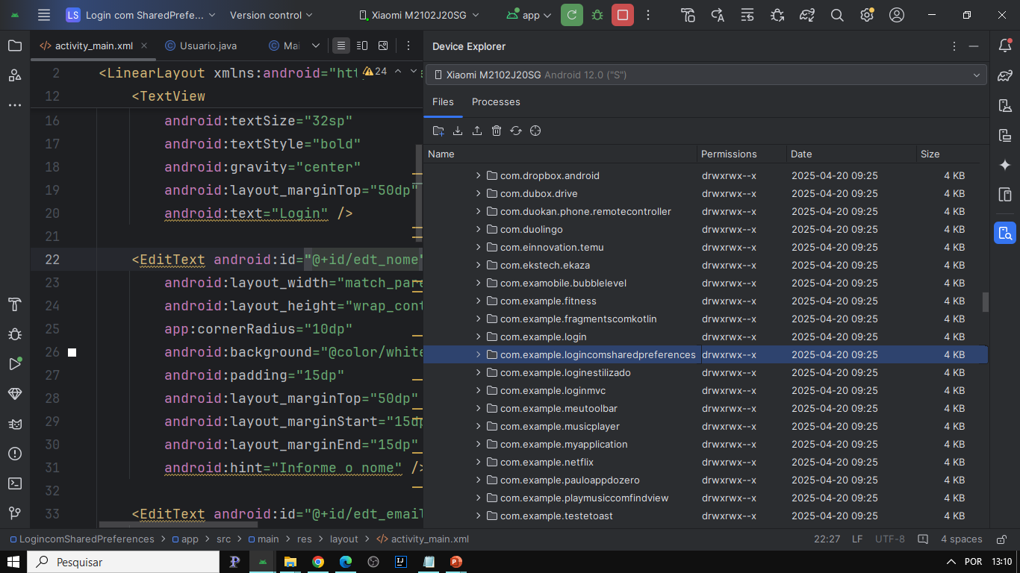
Dentro do device, abrimos a pasta data, depois data denovo e navegamos ate aquela pasta que vimos no gradle.

Slide 12
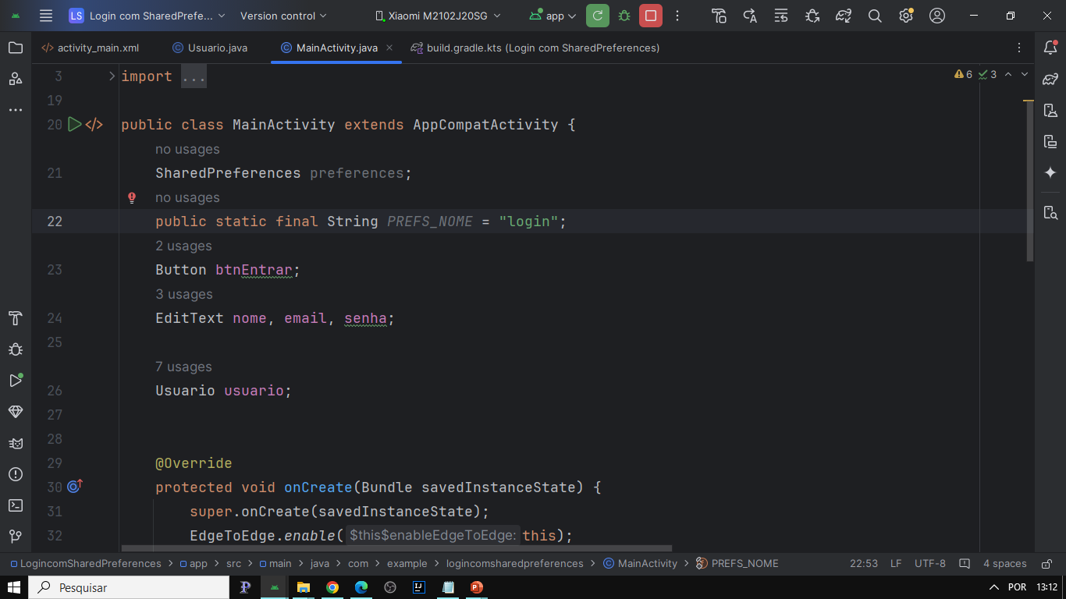
A gente vai precisar nomear o arquivo então vamos criar aqui uma variável constante do tipo static para colocar o nome dentro dela.

Slide 13
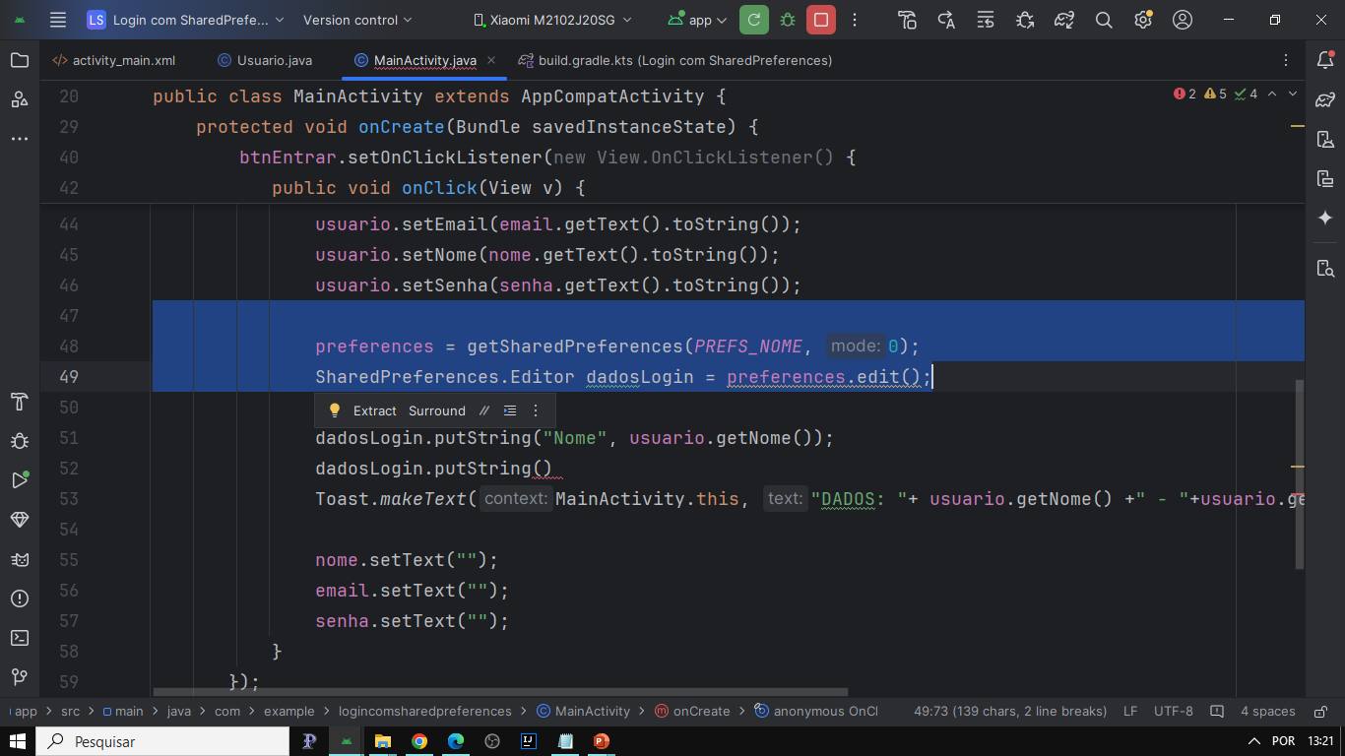
Depois vamos usar o método getSharedPreferences passando o nome e o modo. Mode 0 significa que so você que esta logado tem acesso aos dados
Depois criamos um Editor que eu chamei de dadosLogin. Sera nele que iremos colocar os dados.

Slide 14
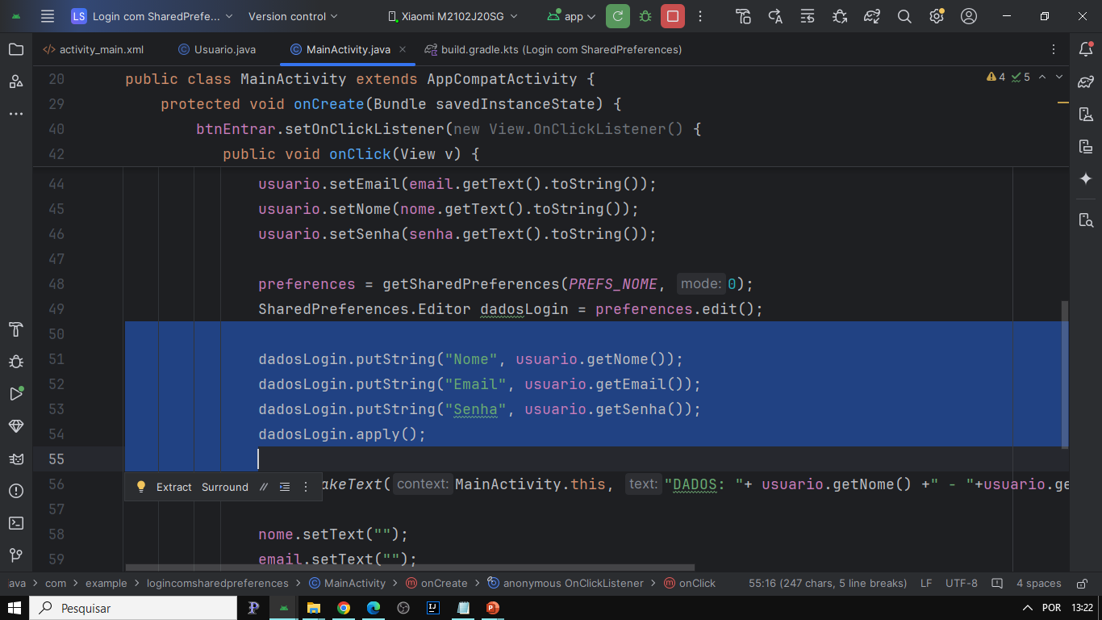
Finalmente salvamos os dados dentro do objeto dadosLogin, colocando uma chave e um valor.

Slide 15
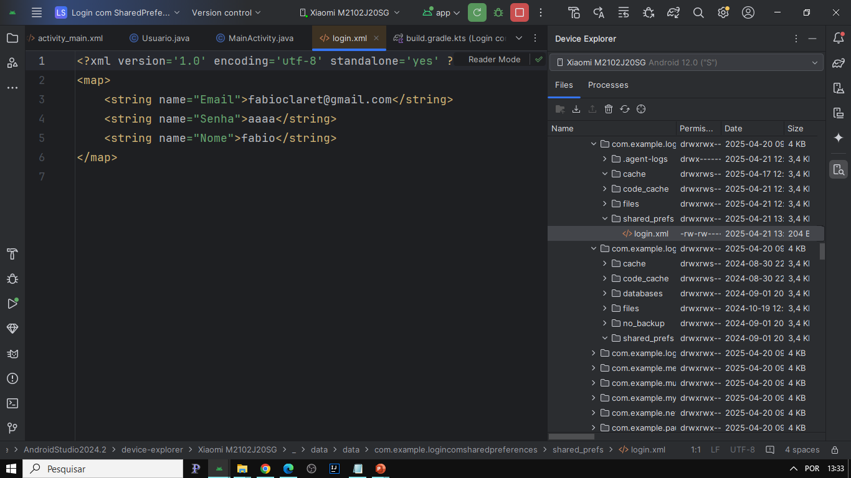
Com isso já temos os dados cadastrados.

Slide 16
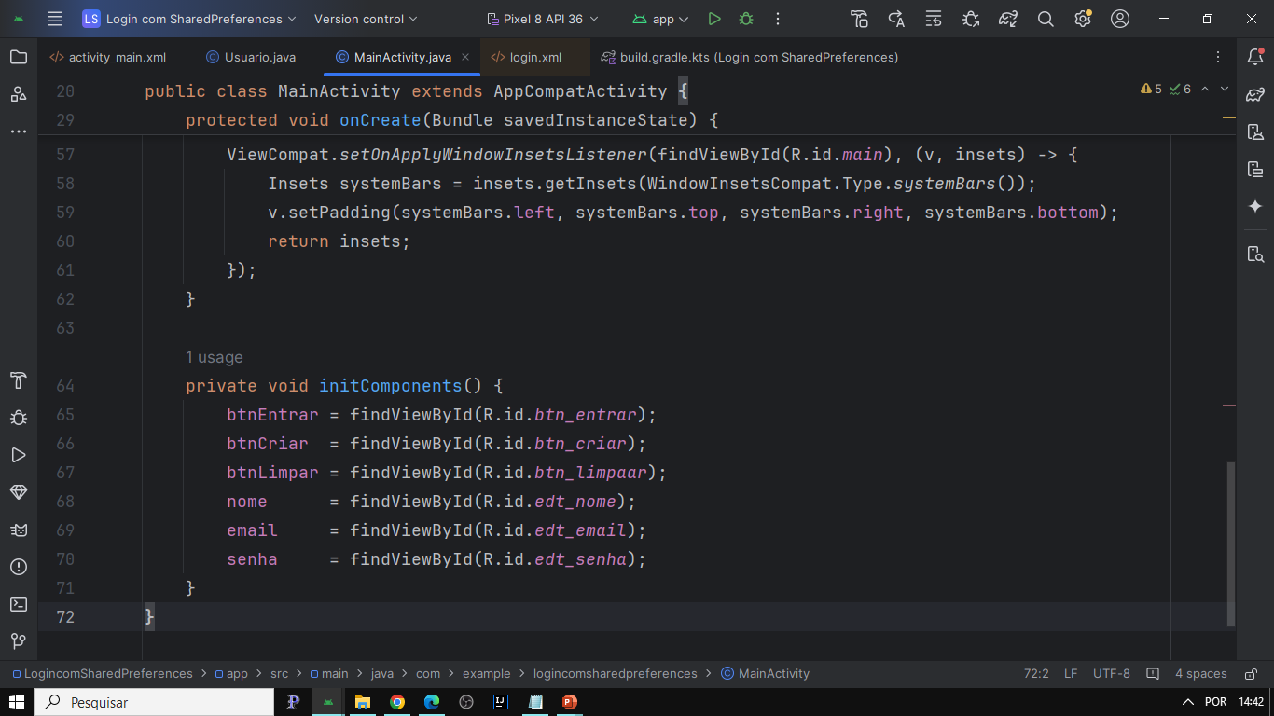
Otimizar o app:
Criei um método initComponents para inicializar e no onCreate eu apenas chamo ele

Slide 17
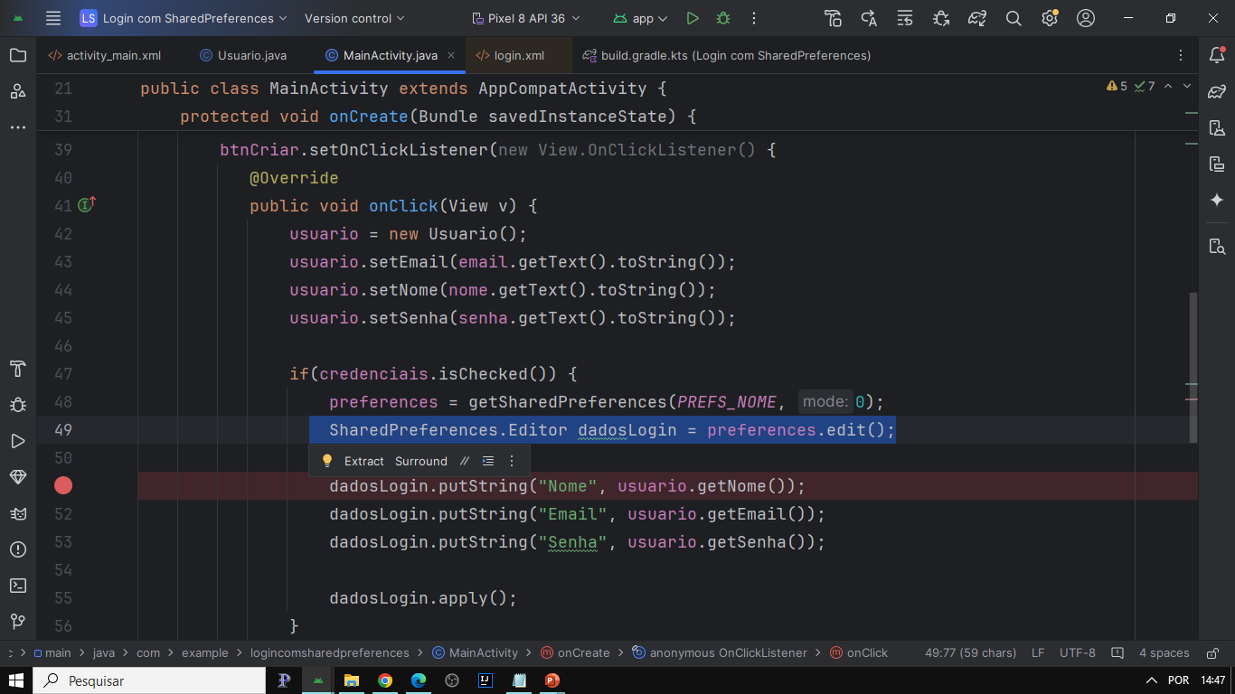
Tornar o dadosLogin publico, então eu vou declarar ele la em cima

Slide 18
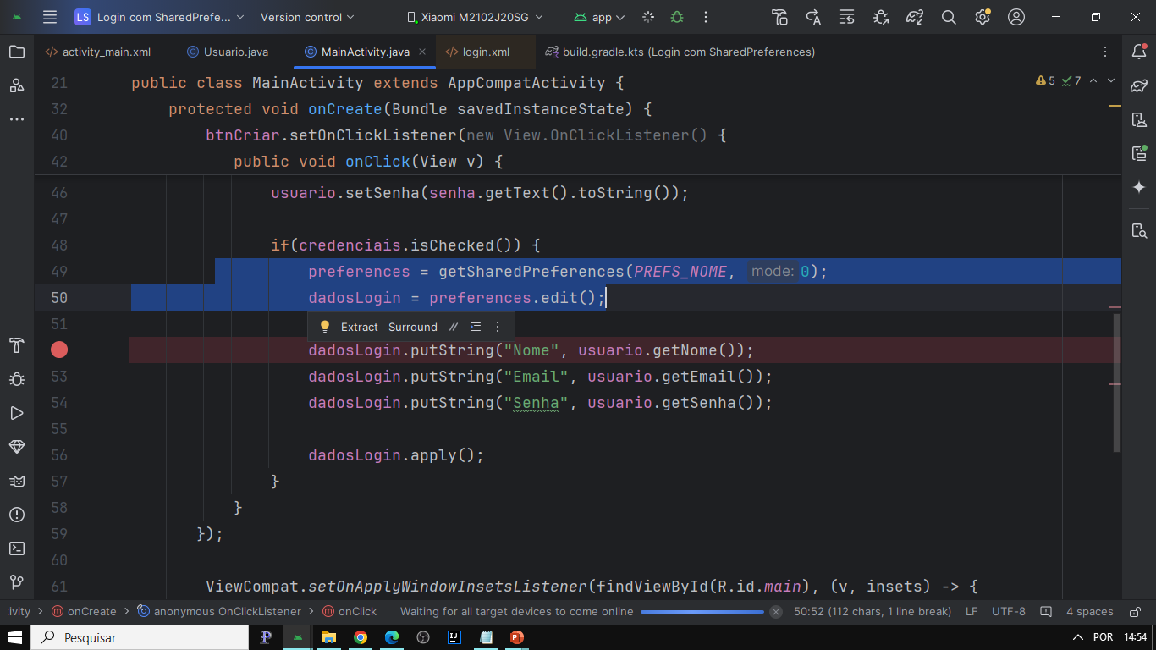
Como eu já declarei ele la em cima, agora basta usar aqui chamando o método edit do preferences.

Slide 19
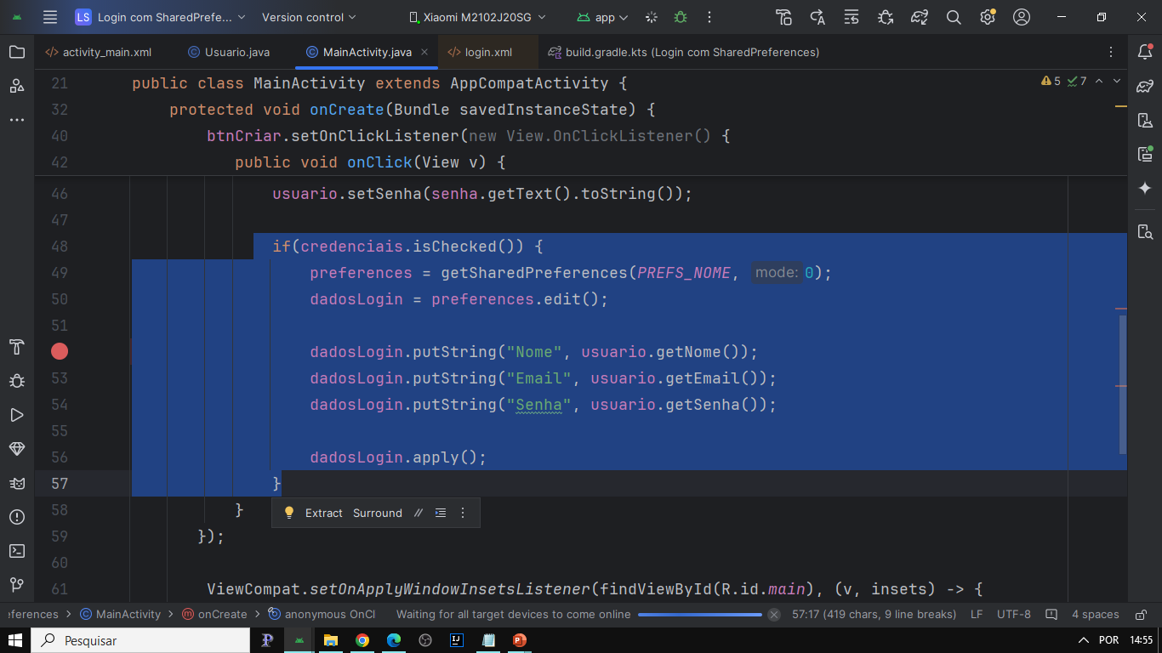
Um detalhe importante, eh que esse método para gravar os dados, esta dentro do botão criar, e ainda assim antes eu checo pra ver se o checkbox para lembrar credenciais esta ligado. Se estiver clicado, a gente vai persistir os dados no sharedpreferences,

Slide 20
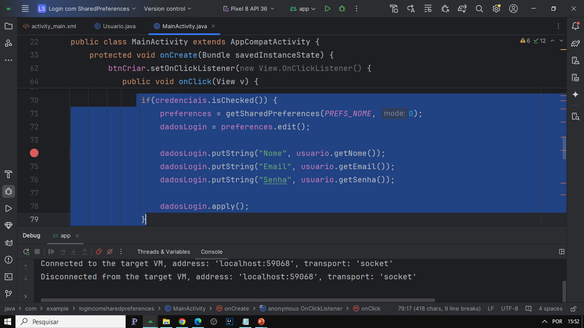
Agora, vamos fazer o seguinte:
Quando o usuário clicar no botão criar, a gente vai checar se ele clicou em Lembrar minhas Credenciais.
Se ele clicou, a gente vai salvar os dados do usuário no SharedPreferences.

Slide 21
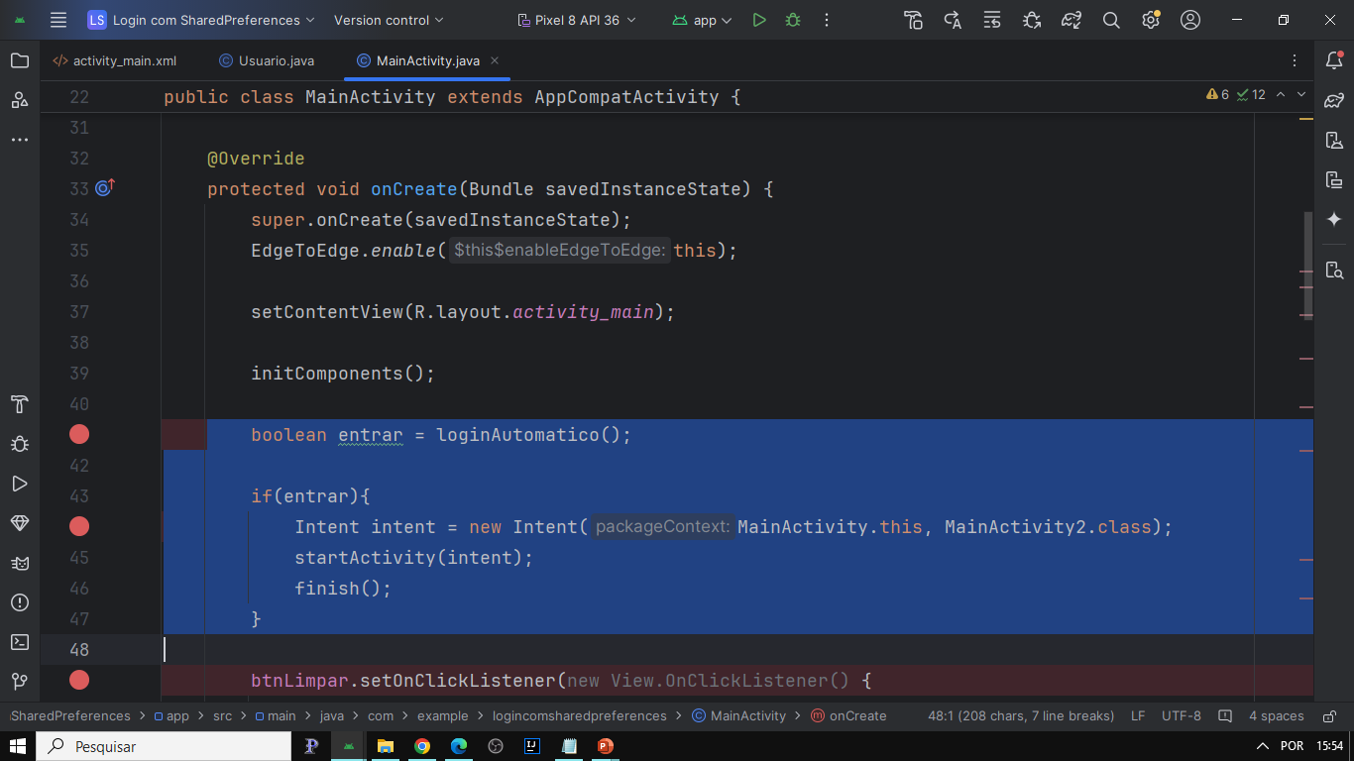
Temos também que criar um método para checar se tem algum dado gravado la no SharedPreferences.
Se tiver é porque em algum momento o usuario clicou pra guardar as credenciais.

Slide 22
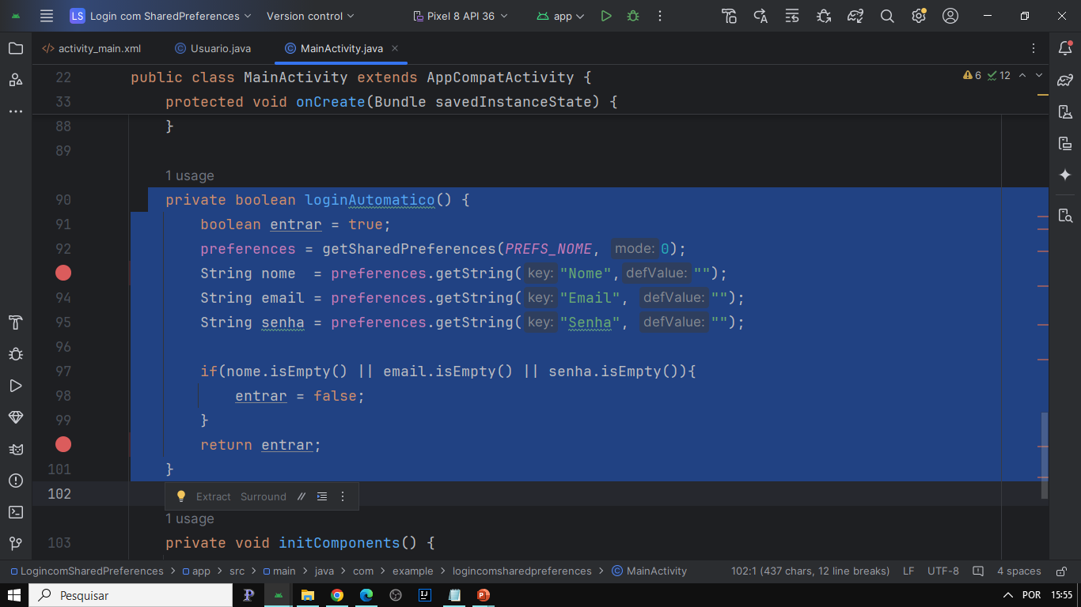
Esse método are o arquivo preferencias, e pega o que tiver dentro dele. Se tiver algo gravado, ele vai retornar verdadeiro e ai vai mudar de tela sem passar pelo login.

Slide 23
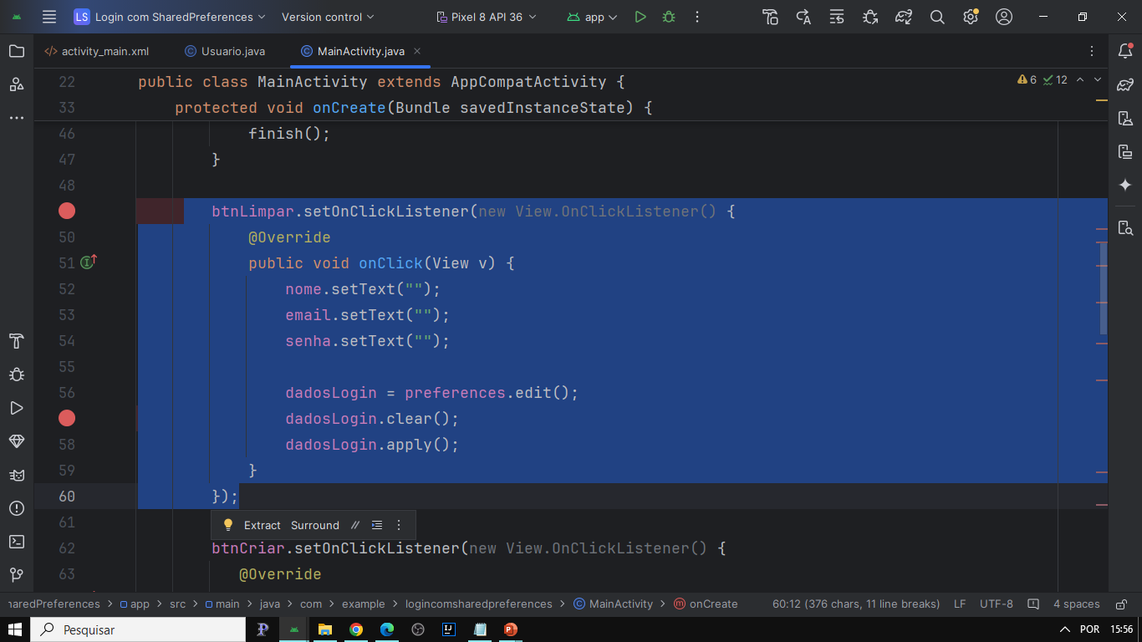
Quando o usuario clicar no botão limpar, além de limpar o formulário, vai limpar o arquivo de preferences, então no próximo login o usuario terá que gravar novamente os dados.

Slide 24
Desafio:
Como vimos a gente pode criar um sistema de login com login automático.
Mas nada impede de o usuario clicar em criar e não digitar nenhum dado.
Entao temos que criar um método que valide se o usuario digitou todos os dados antes de clicar no botão.
Esse é o desafio, criar um método de validação de dados que impeca o usuario de clicar no botão sem ter digitado todos os dados

Slide 25
Professores
Fabio Claret
Cleiton Silva

